Slide 1
2026 AI ROOKIE
VLA 기반 Mobile Manipulator를 활용한
실내 정리 & 비서 시스템
Vision · Language · Action — 가정의 일상을 자동화하는 지능형 정리 로봇
TEAM
김김정변
팀대표 변지민 · 팀원 김기현, 김시우, 정지아
세종대학교 AI로봇학과
2026. 04. 30.

Slide 2
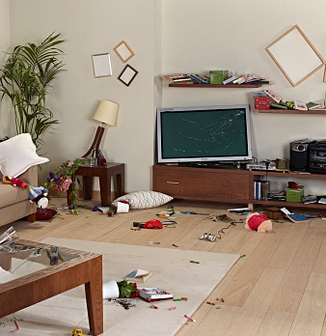
Background
왜 지금, 가정에 정리 로봇이 필요한가
반복되는 정리 노동, 누가 대신할 것인가
반려동물·영유아 가구 증가
장난감, 빨래, 간식 포장지 등 생활용품이 바닥에 수시로 흩어지는 환경이 일상화
맞벌이 가정의 누적 피로
퇴근 후에도 매일 반복되는 정리 작업이 실질적인 부담으로 작용
기존 가정용 로봇의 기능적 한계
로봇청소기는 단순 청소만 수행 — 물체를 집고, 의미를 파악하고, 분류·정리하는 작업은 불가능
AI ROOKIE 2026 | 김김정변
2 / 14

Slide 3
Goal
본 프로젝트가 해결하고자 하는 세 가지 문제
01
02
03
정리 노동의 자동화
가정용 로봇의 지능화
기술 통합 실증
반복적·소모적인 가사 정리 작업을 로봇이 자율적으로 대행하여 사용자의 생활 편의를 실질적으로 향상
단순 청소를 넘어 물체를 의미적으로 이해하고 종류별로 분류·정리하는 지능형 조작 능력 확보
Navigation·Perception·Manipulation·Reasoning을 하나의 파이프라인으로 통합한 Mobile Manipulation 사례 제시
AI ROOKIE 2026 | 김김정변
3 / 14

Slide 4
Core Idea
VLA 기반 Mobile Manipulator로 의미를 이해하고 정리하는 로봇
AI가 물체의 의미를 이해하고
스스로 분류·정리 판단을 내리는 자율 정리 시스템
01
02
03
04
Mobile Base
Perception
Reasoning
Action
Ceiling cam ArUco
Mecanum Wheel 이동
RealSense + SAM
zero-shot 분할
VLM(GPT/Gemini)
분기 의사결정
IK Pick&Place /
도구 + VLA 행동
실내 위치 인식은 천장 ArUco Marker 기반 절대 좌표 추정 — SLAM 없이 안정적 내비게이션 실현
AI ROOKIE 2026 | 김김정변
4 / 14

Slide 5
System Pipeline
ArUco 이동 → 감지 → 인식 → VLM 판단 → 조건부 분기 실행
①
ArUco 기반 이동
②
물체 감지 · 정지
③
RealSense + SAM
Ceiling cam → solvePnP
사전 약속된 거리 이동
전방 물체 발견 시
이동 일시 정지
3인칭 RGB-D 촬영
객체 정밀 분할
④
VLM 판단 · 분기
Ⓐ
단순 → Pick&Place
Ⓑ
복잡 → 도구 + VLA
물체 종류 식별
→ A 또는 B 선택
RealSense 좌표 + IK
카테고리 바구니 분류
Home base 도구 파지
Wrist cam + SmolVLA
핵심: VLM이 물체 종류를 판단해 단순 픽앤플레이스(A)와 도구 사용 행동(B)을 자동 선택하며, 다음 ArUco 마커로 이동해 루프를 반복
AI ROOKIE 2026 | 김김정변
5 / 14

Slide 6
Paper Pipeline
Ceiling ArUco 이동 → RealSense 인식 → VLM 판단 → 조건부 분기 실행
01 NAVIGATION
02 DETECT
03 PERCEPTION
04 VLM · DECISION
Ceiling Cam
ArUco → solvePnP
사전 약속된 거리 이동
Stop on Object
전방 물체 감지 시
이동 일시 정지
RealSense
3rd-view RGB-D
SAM
객체 분할
GPT / Gemini
물체 종류 판단
→ 분기 결정
VLM 판단 결과에 따른 조건부 분기
BRANCH A
단순 물체 (큐브, 공 등) · VLM-EE 방식
Method B
RealSense 좌표 추정 · 3D position
IK 풀이 · MoveIt2 inverse kinematics
Pick → 카테고리 바구니 · Place
BRANCH B
복잡 작업 (머리카락, 멀티탭 등) · 도구 사용 + VLA 방식
Method A
도구 파지 · Home base 거치대
VLA 모델 로드 · SmolVLA + Wrist cam
Action 실행 · 도구 사용 / 청소
Figure 1. Mobile은 Ceiling cam의 ArUco 추정 결과로 사전 정의된 거리만큼 이동하다 물체를 만나면 정지한다. RealSense·SAM·VLM이 객체를 분석하고, VLM 판단에 따라 단순은 IK Pick&Place(A), 복잡은 도구+VLA(B)로 분기 후 다음 ArUco 마커로 이동하며 루프를 반복한다.
AI ROOKIE 2026 | 김김정변
6 / 14

Slide 7
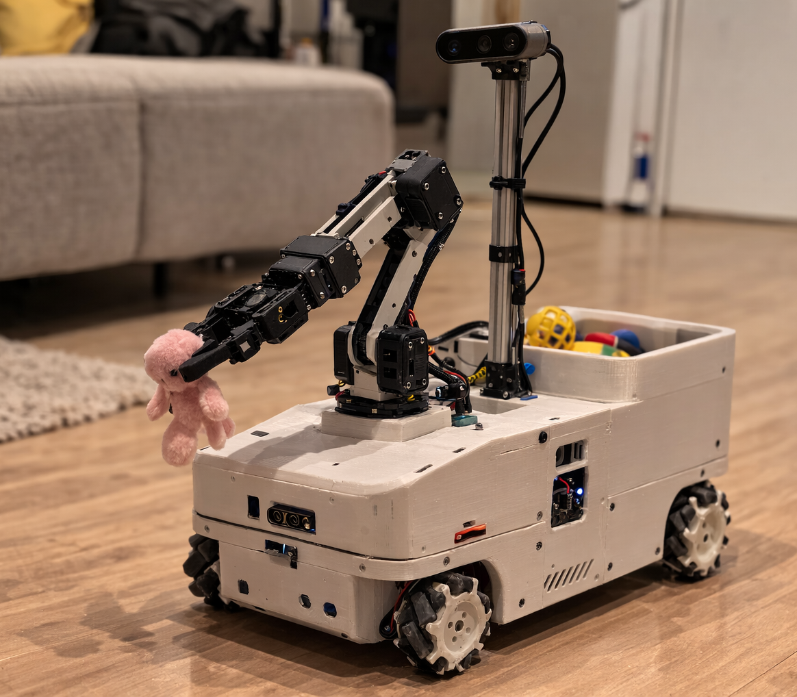
System Architecture
하드웨어 구성과 데이터 흐름
HARDWARE
Mobile Base
Mecanum Wheel + ST3215 Motor
Manipulator
6 DoF Arm + Custom Gripper
Ceiling cam
천장 ArUco 마커 탐지 (Localization)
RealSense
Intel D435i — 3인칭 RGB-D (객체 인식)
Wrist cam
RGB Webcam — 1인칭 (VLA 입력)
Compute
Apple Mac Mini (M4) + Neural Engine
DATA FLOW
RealSense → SAM → VLM (decision)
├─ A. IK → Pick & Place
└─ B. Tool Grasp → SmolVLA(Wrist cam) → Action
AI ROOKIE 2026 | 김김정변
7 / 14

Slide 8
Unique Points
기존 가정용 로봇과의 4가지 차별점
01
다기능 물리 조작
02
저비용 절대좌표 내비게이션
Beyond Cleaning
No LiDAR, No SLAM
흡입·걸레질에 머문 기존 로봇청소기와 달리, 6 DoF Manipulator로 직접 집어 분류. 청소 보조, 반려동물 케어 등 확장 가능한 구조.
고가 LiDAR·SLAM 스택 대신 천장 ArUco Marker + Ceiling cam으로 절대 좌표 추정. drift 없는 신뢰성 있는 반복 작업.
03
VLA·VLM 의미 추론형 정리
04
도구 사용(Tool Use)
Zero-shot Reasoning
Generalized Housework
사전 정의 클래스에 종속된 YOLO와 달리, SAM + VLM 조합으로 zero-shot 분할·맥락 추론. 자연어 명령 확장 가능.
린트롤러를 직접 파지해 청소하는 도구 사용 패러다임. 빗자루·행주 등 다양한 도구로 확장되는 가사 보조 구조.
AI ROOKIE 2026 | 김김정변
8 / 14

Slide 9
AI Models
End-to-End 파이프라인을 구성하는 AI 모델 조합
SAM
VLM
VLA
Segment Anything Model
GPT / Gemini
SmolVLA
범용 객체 분할
고수준 Task Planning
Vision-Language-Action
zero-shot 정밀 세그멘테이션. Depth와 결합해 grasp point 산출.
이름·카테고리·우선순위·파지 방식을 JSON으로 출력하는 의미 기반 의사결정.
카메라 입력 + 작업 명령을 통합 처리하여 행동 시퀀스를 end-to-end로 생성.
Hybrid Inference Strategy 실시간 인식(SAM)은 Mac Mini M4 Neural Engine 로컬 추론, 고수준 추론(VLM)은 API 호출 — 응답 지연 최소화 + 추론 품질 확보
AI ROOKIE 2026 | 김김정변
9 / 14

Slide 10
Tech Stack
구현 방법 및 활용 기술
Languages & Design
Robot Middleware
AI & Vision
Python (메인)
C++ (저수준 제어)
Fusion 360 (3D CAD)
ROS2
MoveIt2 (모션 플래닝)
PyRoki (IK)
URDF
PyTorch
SAM / SmolVLA
OpenCV (ArUco)
pyrealsense2
Hardware Control
Collaboration
Environment
Feetech SDK (ST3215)
ROS2 + MoveIt2
Mac Mini M4 Neural Engine
GitHub (소스 관리)
Notion (일정·문서)
Google Meet · Discord
Docker (Linux 컨테이너)
macOS 호환성 우회
AI ROOKIE 2026 | 김김정변
10 / 14

Slide 11
Schedule
4월 ~ 10월, 7개월 추진일정
4월
4~5월
6~8월
9~10월
계획·기반 구축
분석·설계
개발·통합
테스트·발표
시스템 아키텍처 확정
핵심 부품 조달
개발환경 구축
AI 모델 성능 검증
3D CAD 설계
ROS2 노드 구조 설계
H/W 조립
개별 모듈 구현
전체 파이프라인 통합
5종 물체 통합 테스트
시연 영상·보고서
최종 결선 발표
계획 → 분석 → 설계 → 개발 → 테스트 → 종료의 단계적 흐름으로 안정적 시제품 완성을 목표
AI ROOKIE 2026 | 김김정변
11 / 14

Slide 12
Expected Impact
사회적·산업적 기대효과
SOCIAL
INDUSTRIAL
사회적 측면
산업적 측면
맞벌이·육아 가구의 정리 부담 완화
반복적 가사 정리를 자동화하여 실질적 생활 편의 제공
보육 시설의 업무 경감
어린이집·유치원 등에서 장난감·교구 정리를 자동화하여 교사 업무 부담 감소
반려동물 보유 가구 지원
물건이 어질러지기 쉬운 환경의 실질적 수혜자가 될 수 있음
Mobile Manipulation 실증 사례
연구 단계에서 상용화로 이행하는 과도기의 구체적 기술 검증 사례 제공
물류·창고 환경 확장
소형 물품 분류·정리 자동화로 산업 현장 적용 가능성 확보
스마트홈 플랫폼 연계
기존 IoT 생태계와 결합되어 차세대 가정용 서비스 로봇 시장 진입 기반 마련
AI ROOKIE 2026 | 김김정변
12 / 14

Slide 13

Our Team
김김정변 — 4인의 역량으로 완성하는 시스템
LEAD
H/W
ARM
AI
변지민
김기현
김시우
정지아
팀대표 · System Architect
Mobile Base Engineer
Manipulation Engineer
AI Perception Engineer
세종대학교 AI로봇학과 25학번
HRI 분야 학부연구생
세종대학교 AI로봇학과 25학번
Robotics & CV 분야
학부연구생
세종대학교 AI로봇학과 24학번
세종대학교 AI로봇학과 24학번
AI ROOKIE 2026 | 김김정변
13 / 14

Slide 14
THANK YOU
VLA 기반 Mobile Manipulator를 활용한 실내 정리 & 비서 시스템
TEAM 김김정변
변지민 · 김기현 · 김시우 · 정지아
세종대학교 AI로봇학과
AI ROOKIE 2026

